Slide 1

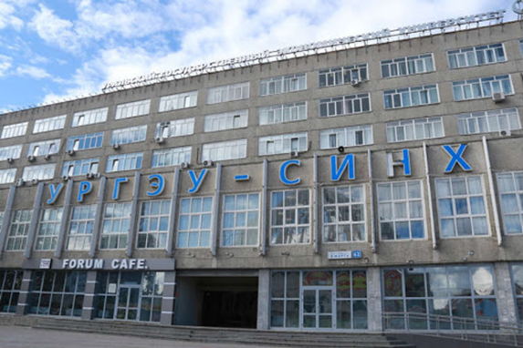

Уральский государственный экономический университет
Институт цифровых технологий управления и информационной безопасности
Кафедра шахматного искусства и компьютерной математики
Екатеринбург-2026

Slide 2


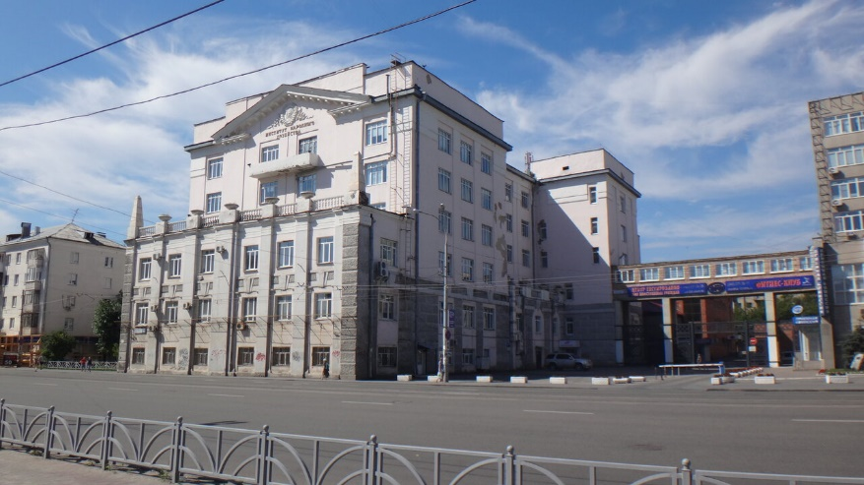
Реализуемые кафедрой образовательные программы
2026/2027 уч. г.
02.03.03 Математическое обеспечение и администрирование информационных систем.
Профиль: Прикладной искусственный интеллект (очная)
Профиль: Разработка и администрирование информационных систем (очная)
Бакалавриат
Образовательная программа имеет профессионально - общественную аккредитацию

Slide 3

Читаемые курсы
Математика
Алгебра и теория чисел; Геометрия и топология; Математический анализ; Дифференциальные уравнения; Дискретная математика; Теория вероятностей и математическая статистика и др.
Менеджмент и маркетинг
Финансовый менеджмент; Маркетинг рынков информационно-коммуникационных технологий; Организация и управление производством программного продукта и др.
Информационные технологии
Программирование; Алгоритмы и структуры данных; Администрирование информационных систем; Объектно-ориентированное программирование; Формализация информации и BigData; Системы искусственного интеллекта; Программная инженерия; Информационная безопасность; Управление ИТ-разработкой и внедрением и др.

Slide 4


Системы управление данными в
интеллектуальных информационных системах
научно-педагогическая школа
профессора Виктора Петровича Часовских
Исследовательские программы:
разработка теории защиты идентификационных данных криптосистемами, основанной на РС- и БХЧ-кодах и преобразованиях Фурье-Галуа-Клиффорда;
блокчейн как информационная технология;
самонастраивающиеся нечеткие модели (self-tuning fussy models) в среде электронного обучения (e-learning) как система «виртуальных тренажеров» различного назначения;
инструментальные средства поддержки принятия решений в задачах управления промышленным предприятием;
методология и технология проектирования моделей и баз знаний в среде самонастраивающихся нечетких моделей для информационных систем поддержки принятия решений.

Slide 5











Стратегические партнеры кафедры
ИТ-компании
Связь и телекоммуникации

Slide 6











Стратегические партнеры кафедры
Институт математики и механики
Институт экономики
Институт физики металов
Банки, страховой и торговый бизнес
Промышленные предприятия

Slide 7
Взаимодействие с индустриальными партнерами
Содействие в организации проведения всех видов
учебно-производственных практик
Индустриальный партнер | Кол-во студентов очной формы обучения, прошедших практическую подготовку в организации в 2024-2025 уч. г.
ПАО «Сбербанк России» | 25
ГБУ Свердловской области «Оператор электронного правительства» | 2
АО «НПК «Уралвагонзавод» | 1
ООО «Газпромнефть – Цифровые решения» | 1
Министерство цифрового развития и связи Свердловской области | 2
АО «Ингосстрах» | 1
Филиал ПАО «Мобильные Телесистемы» в Свердловской области | 1
Екатеринбургский филиал ПАО «Ростелеком» | 1
Свердловский филиал АО «Энергосбыт Плюс» | 2
ОАО «Свердловский завод трансформаторов тока» | 2
АО «ОКБ «Новатор» | 1
7

Slide 8

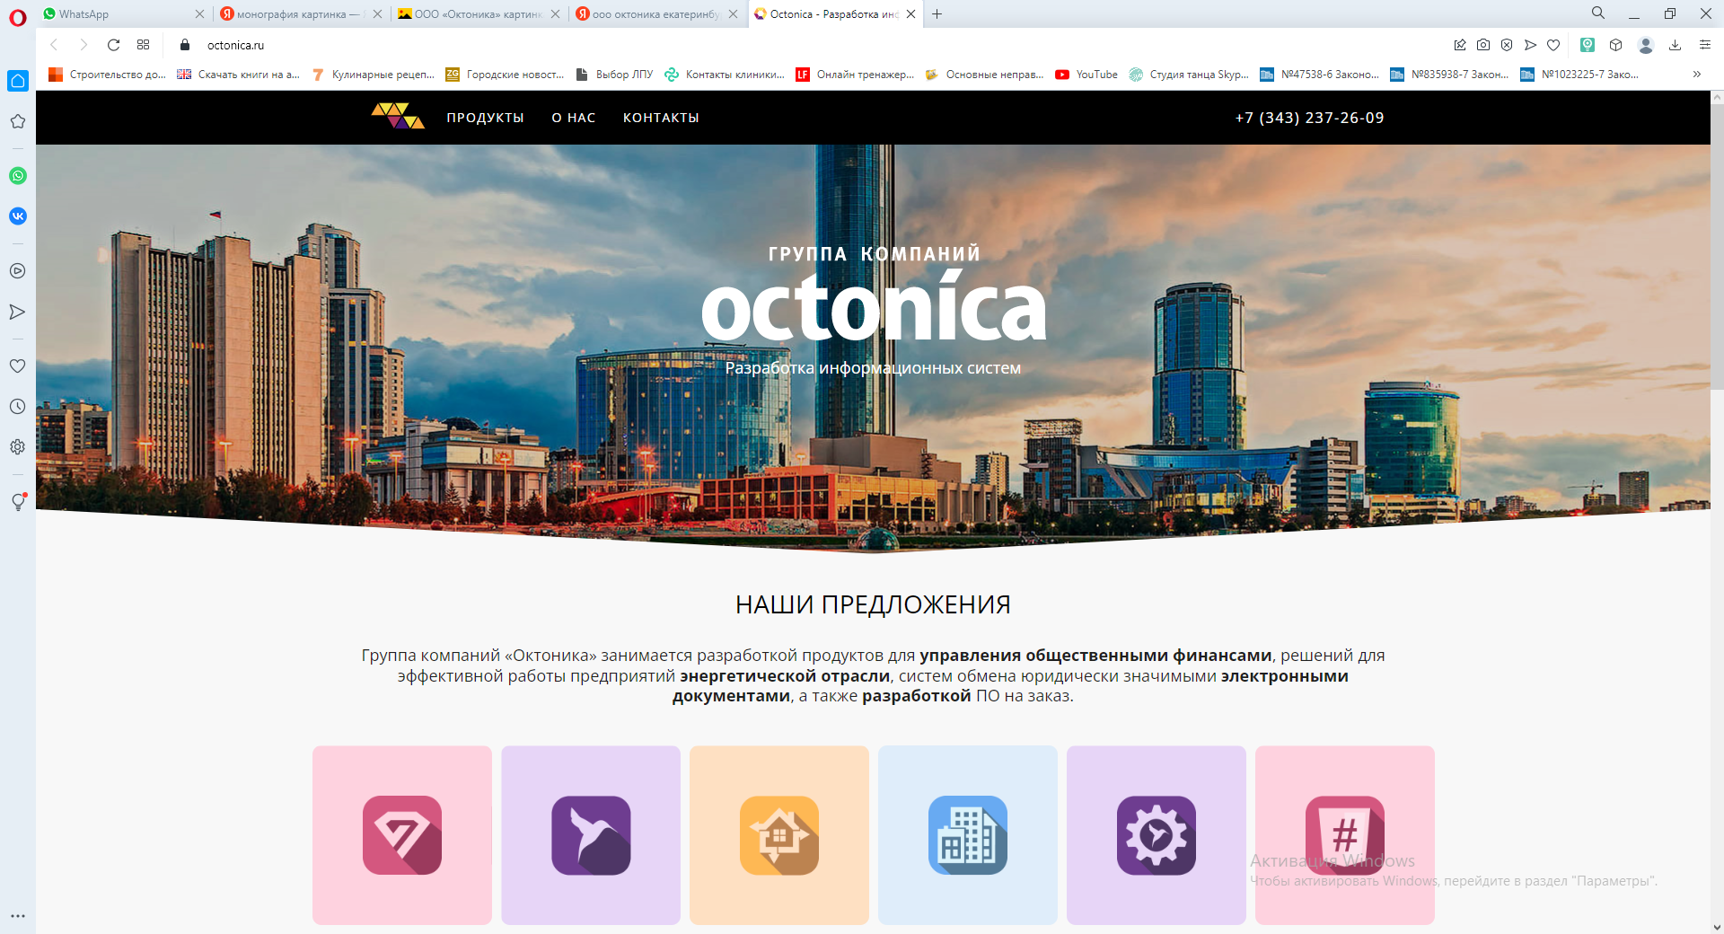



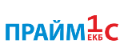
Взаимодействие с индустриальными партнерами
Формы взаимодействия с партнёрами / работодателями
Участие в работе ГЭК и рецензирование учебно-методических пособий
Содействие в трудоустройстве выпускников
Подготовка и публикация научных работ
Проведение лабораторных работ с участием индустриального партнера на практическом материале

Slide 9


Профессиональные направления деятельности выпускников
Разработка и проектирование
разработчик баз данных
системный аналитик
программист
мобильный разработчик
тестировщик программного обеспечения
Администрирование
ERP-программист
корпоративный архитектор
архитектор баз данных
администратор сайта
специалист по кибербезопасности
системный администратор
системный инженер
системный программист
Маркетинг и оптимизация
Web-аналитик
Web-программист
контент-менеджер
копирайтер
Link-менеджер

Slide 10
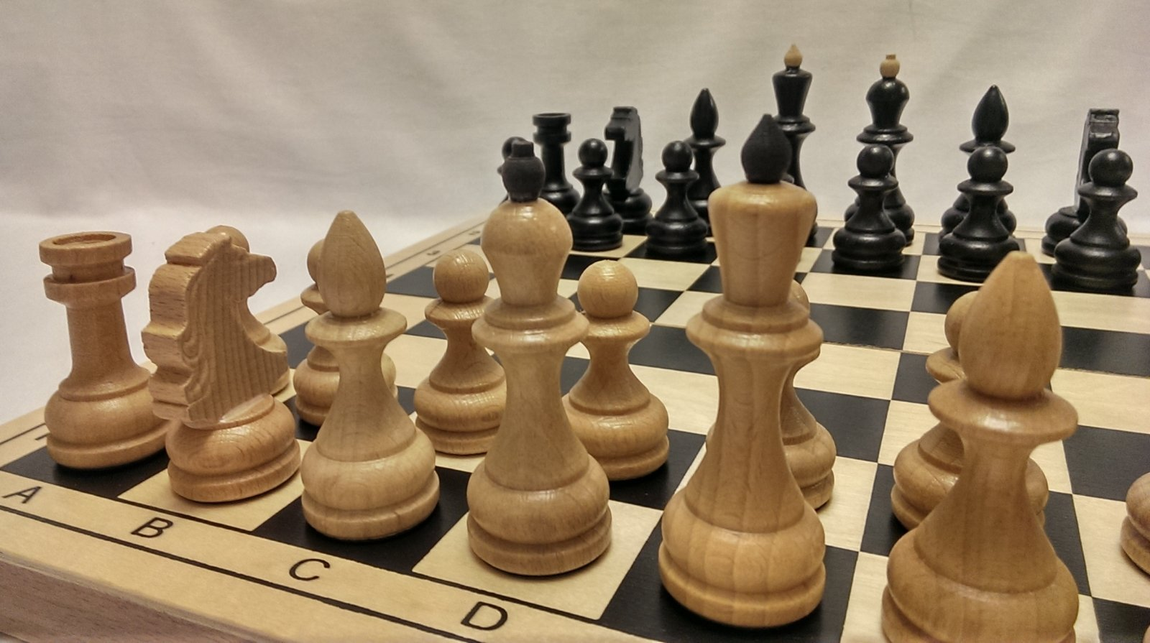
Программы дополнительного профессионального образования. Шахматный клуб
Программы повышения квалификации
для преподавателей средних общеобразовательных учреждений
«Менеджмент при обучении и проектировании деятельности школьников игре в шахматы» (36 и 72 часов)
и профессиональной переподготовки «Менеджмент дополнительного образования (шахматы)» (252 часа)
Шахматный клуб в формате on-line турниров с шахматными клубами и школами субъектов и муниципальных образований России
Спортивно-шахматные мероприятия, организуемые в УрГЭУ

Slide 11

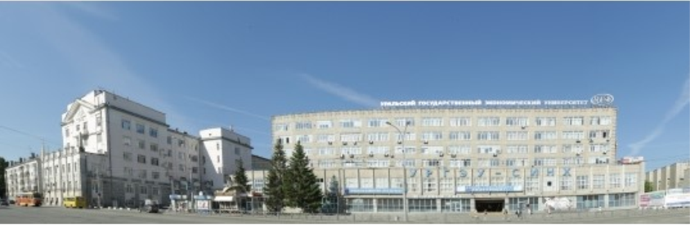
Уральский государственный экономический университет
Кафедра шахматного искусства и компьютерной математики
Контакты:
Екатеринбург, ул. 8 Марта, 62
ауд. 476
тел.: (343) 283-10-37
moais@usue.ru

Slide 12

Уральский государственный экономический университет
Институт цифровых технологий управления и
информационной безопасности
Спасибо за внимание!
Кафедра шахматного искусства и компьютерной математики

